Slide 1
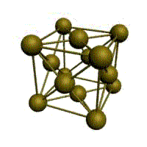
Металлическая связь
Зубова Юлия Николаевна
учитель химии
МОУ «Ушаковская СОШ»
Лотошинский район

Slide 2

Цели урока:
выяснить, как взаимодействуют между собой атомы элементов-металлов
узнать, как влияет металлическая связь на свойства образованных ею веществ
обобщить знания о химической связи

Slide 3

Вопросы
Какие типы химической связи вы уже знаете?
Что такое ионная связь?
Что такое ковалентная связь?
Какие виды ковалентной
связи вы знаете?
Как их можно различить?

Slide 4
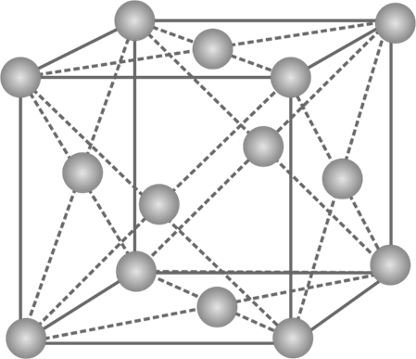
Особенности атомов металлов:
— на внешнем энергетическом уровне у них, как правило, находится от одного до трёх электронов;
— относительно большой радиус;
— большое число свободных орбиталей.
Строение кристаллического алюминия

Slide 5
Образование ионов металлов из нейтральных атомов из-за отдачи валентных электронов:
0
n
+
Ме
е
-
Ме
-
n
атом ион
где n – число внешних электронов, участвующих в связи

Slide 6
Присоединение электронов к ионам с образованием нейтральных атомов:
+
Ме
n
е
-
Ме
+
n

Slide 7
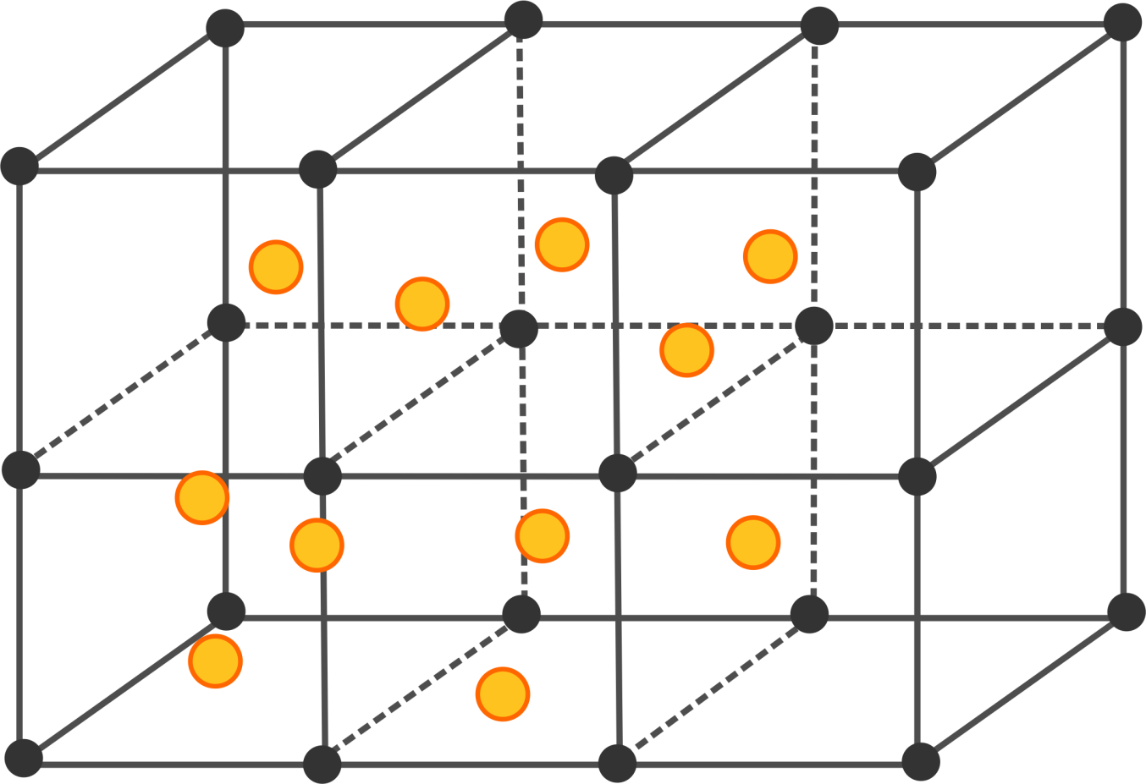
+
Катион
Электрон

Slide 8
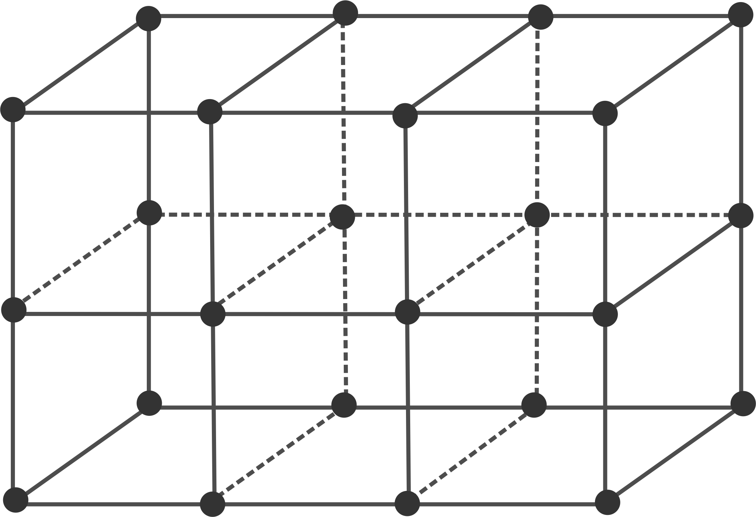


Slide 9

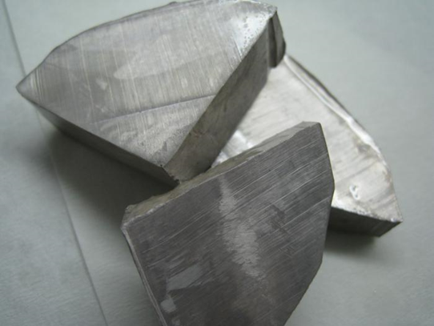
Определение
Металлическая связь — химическая связь между атомами в металлическом кристалле (металле или сплаве), которая образуется за счёт обобществления их валентных электронов между атом-ионами металлов.

Slide 10
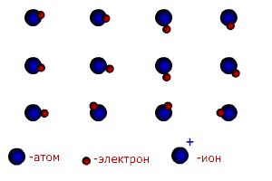
Схема металлической связи
Сходство металлической связи с ионной проявляется в не направленности в пространстве и участии в образовании связи всех атомов.

Slide 11
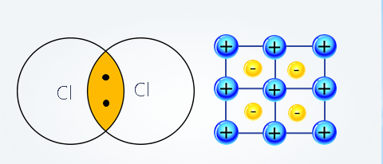
Сходство металлической связи с ковалентной проявляется в происходящем обобществлении электронов.

Slide 12
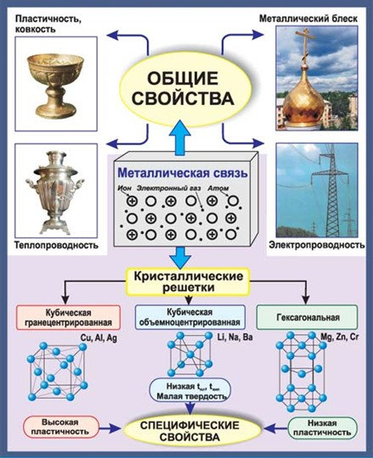

Slide 13
Свойства металлов, обусловленные металлической связью
Электропроводность (Ag, Cu, Au, Al)
Пластичность ( Au, Ag, Cu)
Металлический блеск (Al, Ag, Pd)

Slide 14
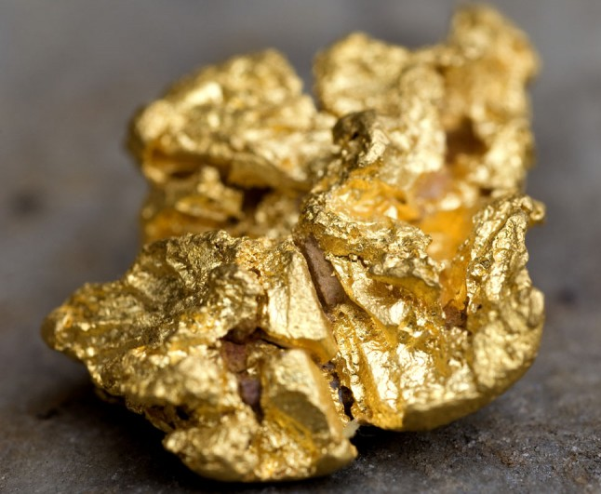
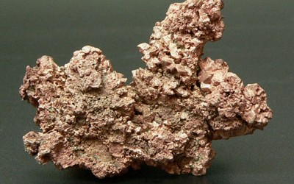
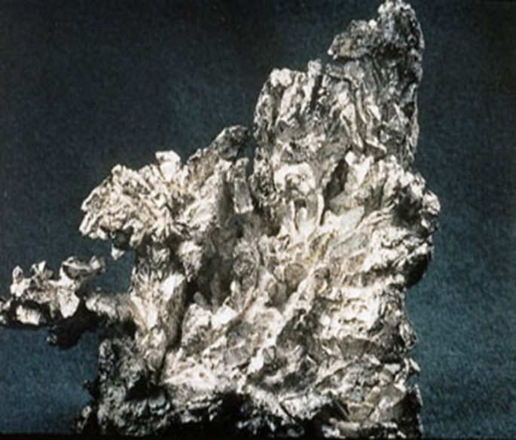
Пластичность металла можно определить тем, на сколько тонкий лист металла можно из него сделать.
К самым пластичным относятся золото, медь, серебро.
Пластичность — способность металлов изменять форму под действием механических нагрузок.

Slide 15

Электропроводность — способность проводить электрический ток.

Slide 16
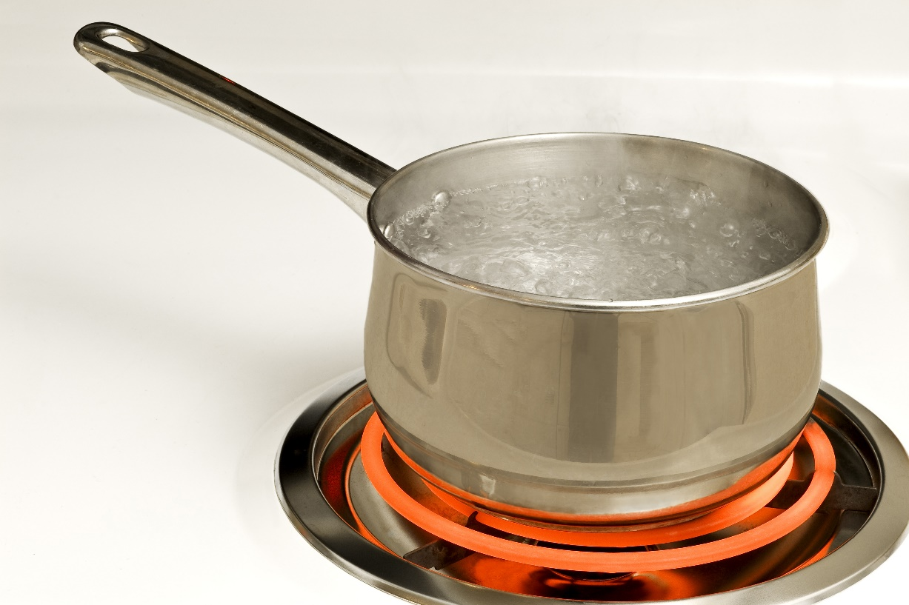

Теплопроводность — это процесс переноса внутренней энергии от более нагретых частей к менее нагретым частям, осуществляемый хаотически движущимися электронами.

Slide 17
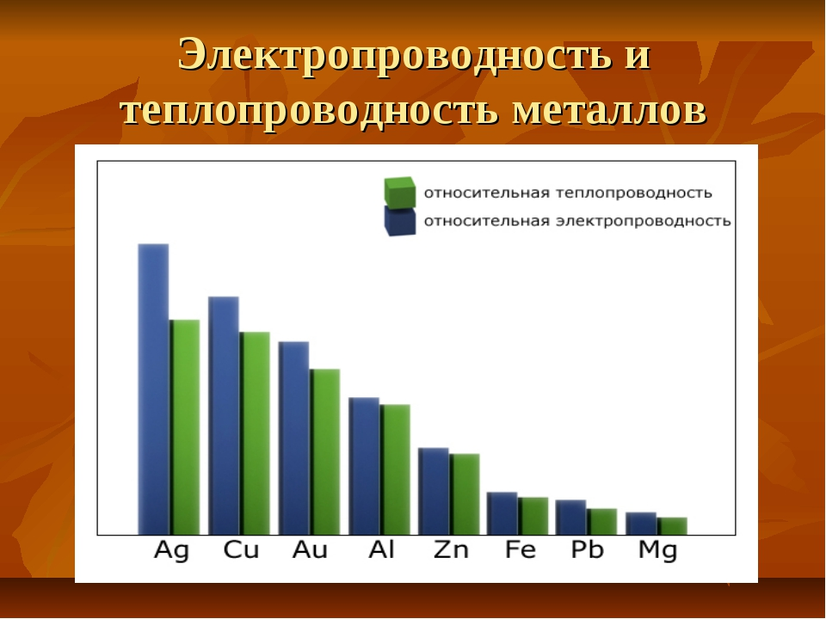

Slide 18
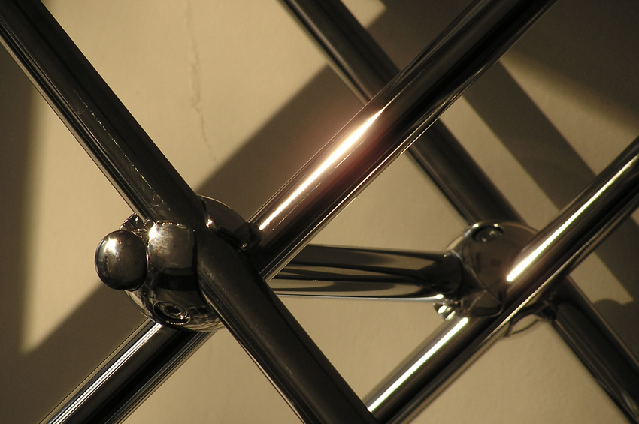
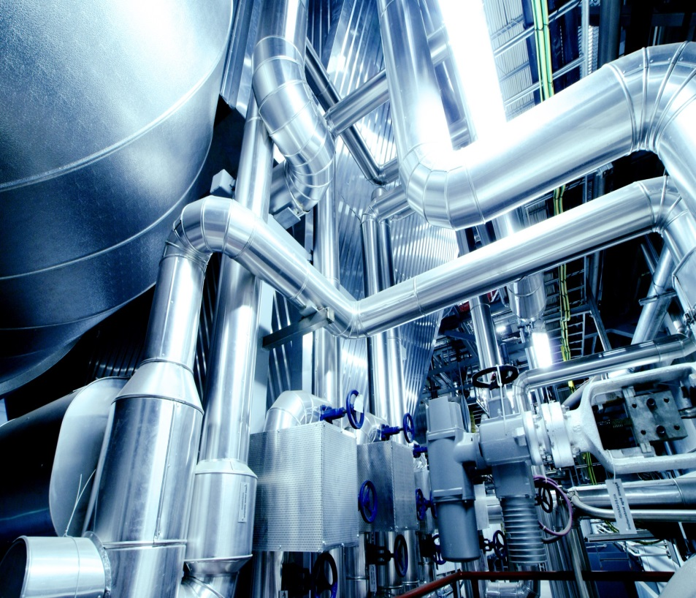
Металлический блеск — способность металлов отражать свет.

Slide 19
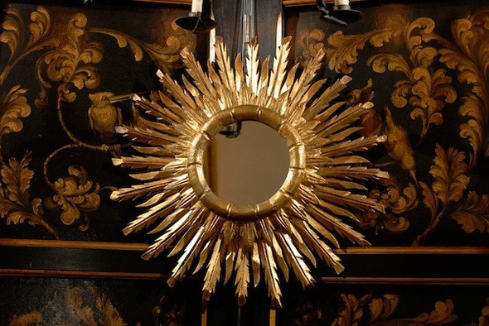
Высокая способность к отражению световых лучей характерна для ртути, серебра, палладия, алюминия.

Slide 20
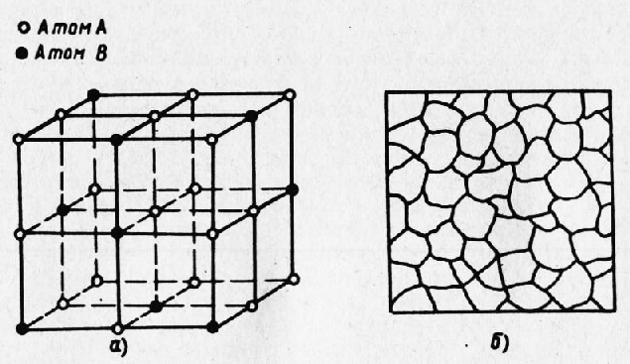
Схема строения сплава
(твёрдого раствора)
Атом A
Атом B

Slide 21
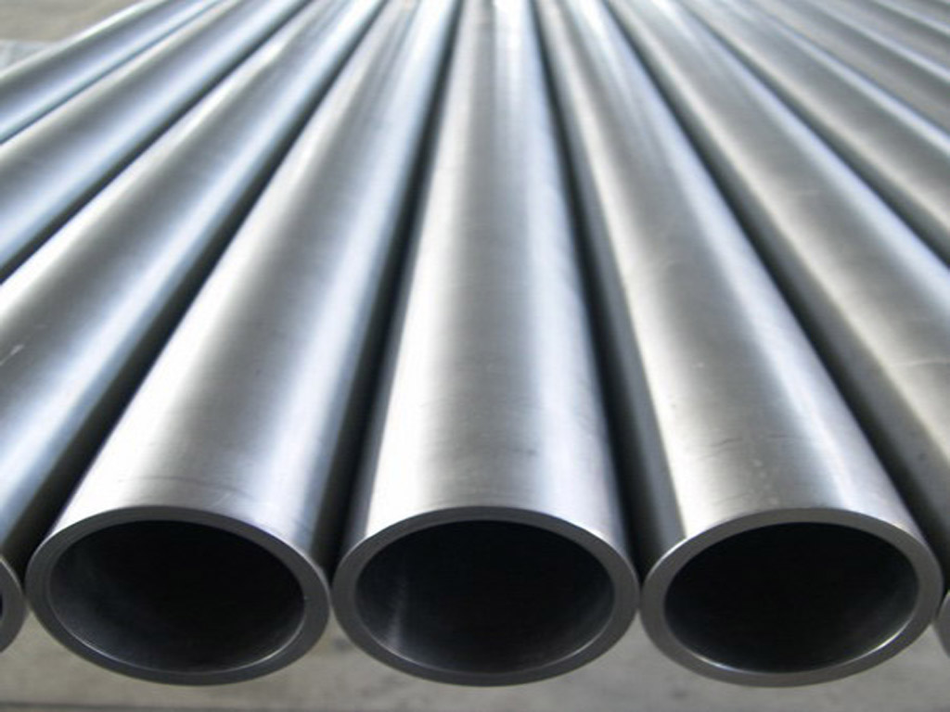
Сплавы обладают большей прочностью, коррозийной стойкостью, твердостью, лучшими литейными свойствами, в связи с чем используются намного чаще чистых металлов.

